Slide 1



SECRETARÍA DE EDUCACIÓN DEPARTAMENTAL
SUBSECRETARÍA DE PLANEACIÓN EDUCATIVA Y COBERTURA
HERRAMIENTA DE APOYO PARA EL PROCESO DE ASIGNACIÓN DE ESTRATEGIA:
PROGRAMA DE ALIMENTACIÓN ESCOLAR PAE
Secretaría de Educación Departamental
Dirección: Cra 42 B # 18 A – 85 Barrio Pandiaco
Pasto- Nariño – Colombia
Teléfono: (602)- 7333737
Código Postal 520002/087
www.sednarino.gov.co

Slide 2

Secretaría de Educación Departamental
Dirección: Cra 42 B # 18 A – 85 Barrio Pandiaco
Pasto- Nariño – Colombia
Teléfono: (602)- 7333737
Código Postal 520002/087
www.sednarino.gov.co

Slide 3

ASIGNACIÓN DE ESTRATEGIA:
PROGRAMA DE ALIMENTACIÓN ESCOLAR PAE
La asignación de la estrategia es fundamental para garantizar la prestación del servicio de alimentación escolar a los niños, niñas, jóvenes y adolescentes del Departamento de Nariño.
Secretaría de Educación Departamental
Dirección: Cra 42 B # 18 A – 85 Barrio Pandiaco
Pasto- Nariño – Colombia
Teléfono: (602)- 7333737
Código Postal 520002/087
www.sednarino.gov.co

Slide 4

HERRAMIENTA DE APOYO PARA EL PROCESO DE ASIGNACIÓN DE ESTRATEGIA:
PROGRAMA DE ALIMENTACIÓN ESCOLAR PAE
https://www.sistemamatriculas.gov.co/simat/app
Secretaría de Educación Departamental
Dirección: Cra 42 B # 18 A – 85 Barrio Pandiaco
Pasto- Nariño – Colombia
Teléfono: (602)- 7333737
Código Postal 520002/087
www.sednarino.gov.co

Slide 5
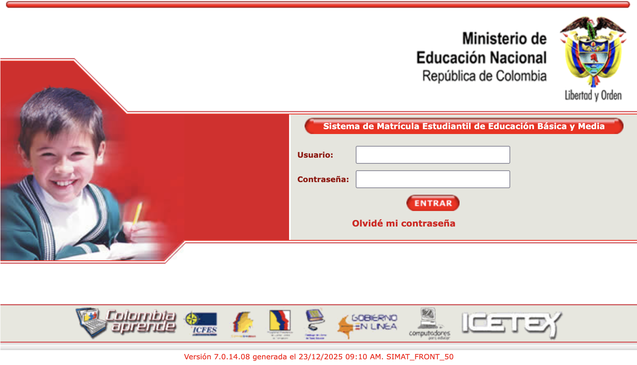


ASIGNACIÓN DE ESTRATEGIA: PAE
Digite Usuario
Digite Contraseña
Secretaría de Educación Departamental
Dirección: Cra 42 B # 18 A – 85 Barrio Pandiaco
Pasto- Nariño – Colombia
Teléfono: (602)- 7333737
Código Postal 520002/087
www.sednarino.gov.co

Slide 6
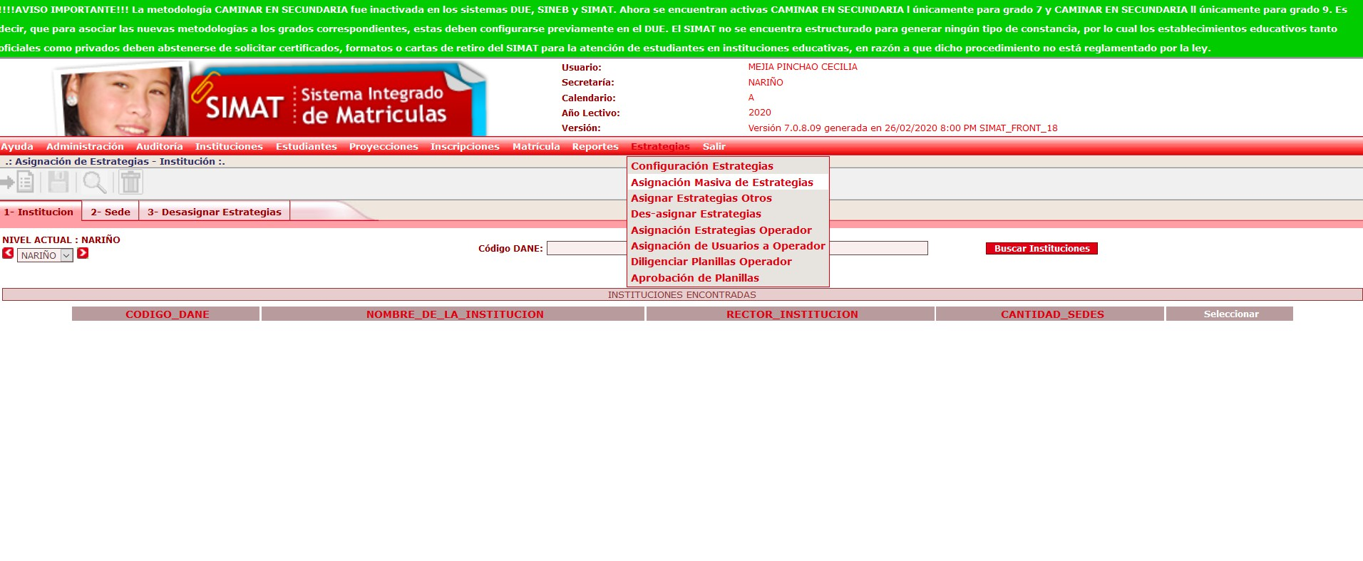

ASIGNACIÓN DE ESTRATEGIA: PAE
DIRÍJASE AL MENU EN SIMAT
ESTRATEGIAS / ASIGNACIÓN MASIVA DE ESTRATEGIAS
Secretaría de Educación Departamental
Dirección: Cra 42 B # 18 A – 85 Barrio Pandiaco
Pasto- Nariño – Colombia
Teléfono: (602)- 7333737
Código Postal 520002/087
www.sednarino.gov.co

Slide 7
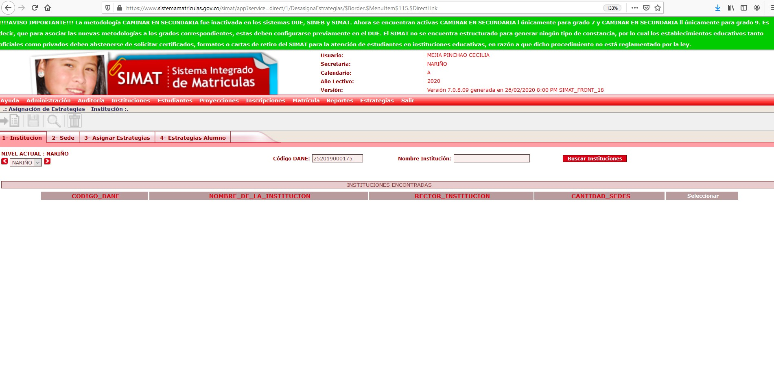
ASIGNACIÓN DE ESTRATEGIA: PAE
1. Digite el Código DANE
2. Clic Buscar Instituciones
Secretaría de Educación Departamental
Dirección: Cra 42 B # 18 A – 85 Barrio Pandiaco
Pasto- Nariño – Colombia
Teléfono: (602)- 7333737
Código Postal 520002/087
www.sednarino.gov.co

Slide 8
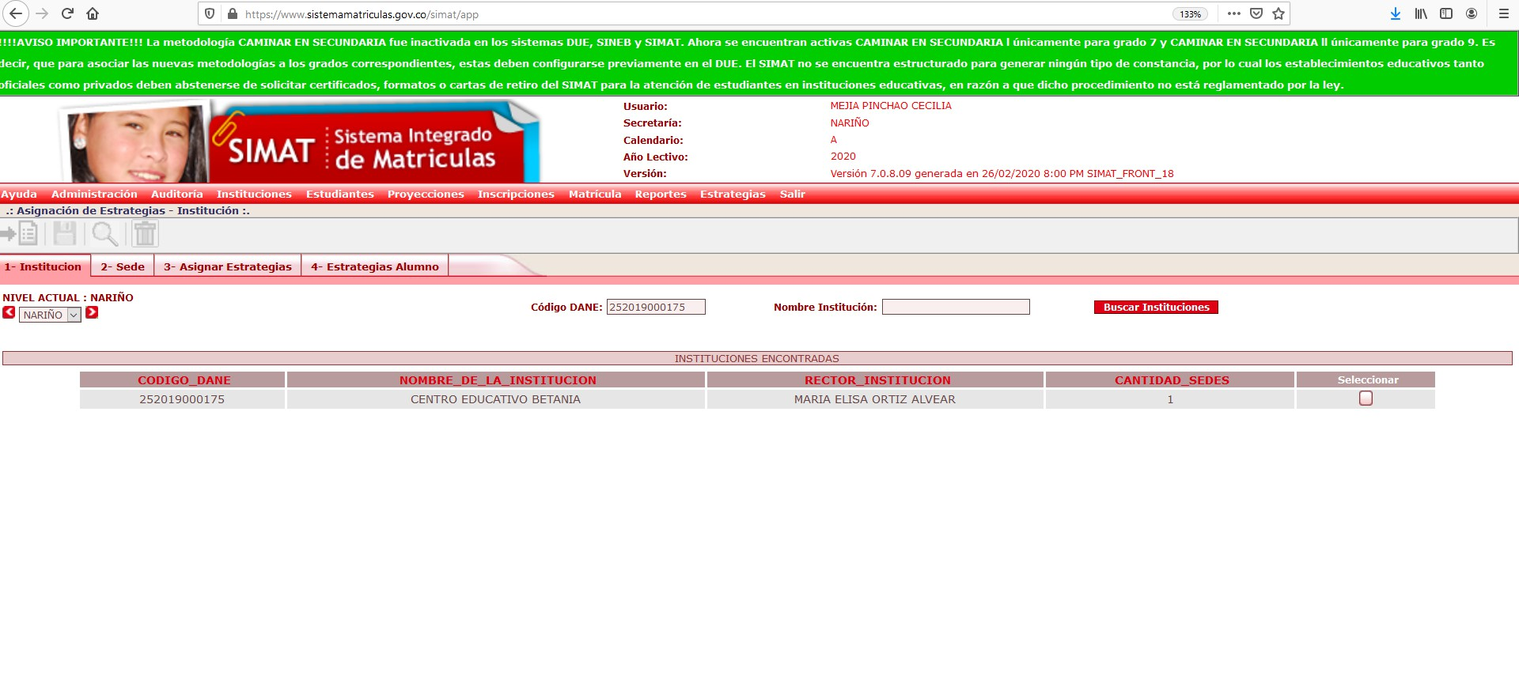
ASIGNACIÓN DE ESTRATEGIA: PAE
Click seleccionar
Secretaría de Educación Departamental
Dirección: Cra 42 B # 18 A – 85 Barrio Pandiaco
Pasto- Nariño – Colombia
Teléfono: (602)- 7333737
Código Postal 520002/087
www.sednarino.gov.co

Slide 9
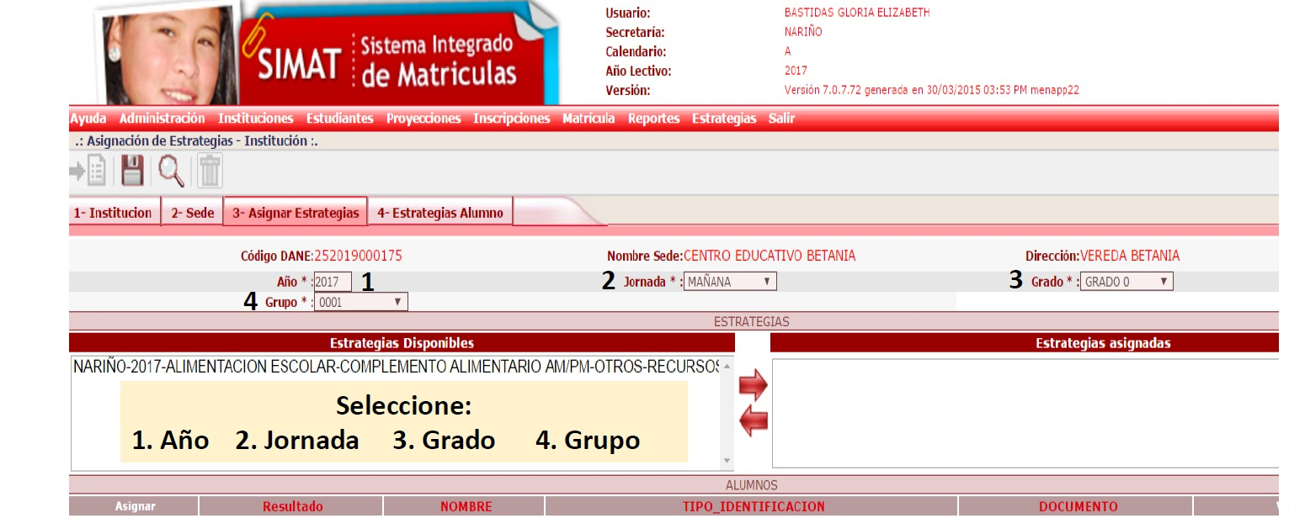


ASIGNACIÓN DE ESTRATEGIA: PAE
Seleccionar:
1. AÑO
2. JORNADA
3. GRADO
4. GRUPO
Secretaría de Educación Departamental
Dirección: Cra 42 B # 18 A – 85 Barrio Pandiaco
Pasto- Nariño – Colombia
Teléfono: (602)- 7333737
Código Postal 520002/087
www.sednarino.gov.co

Slide 10
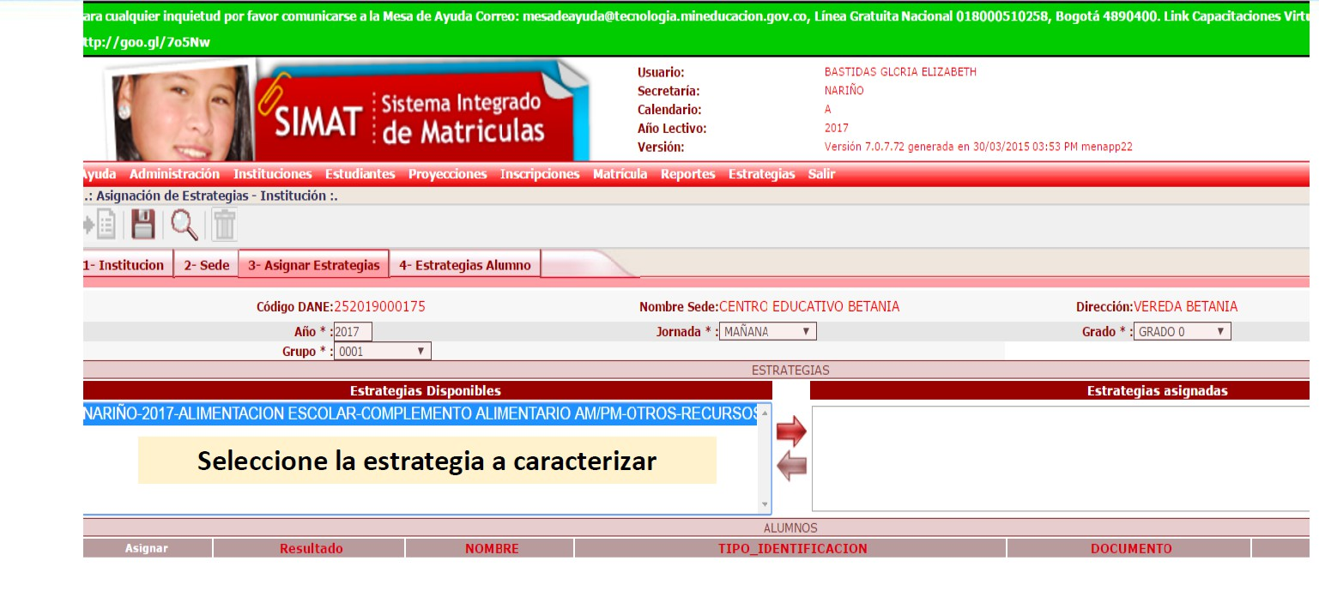

ASIGNACIÓN DE ESTRATEGIA: PAE
Secretaría de Educación Departamental
Dirección: Cra 42 B # 18 A – 85 Barrio Pandiaco
Pasto- Nariño – Colombia
Teléfono: (602)- 7333737
Código Postal 520002/087
www.sednarino.gov.co

Slide 11
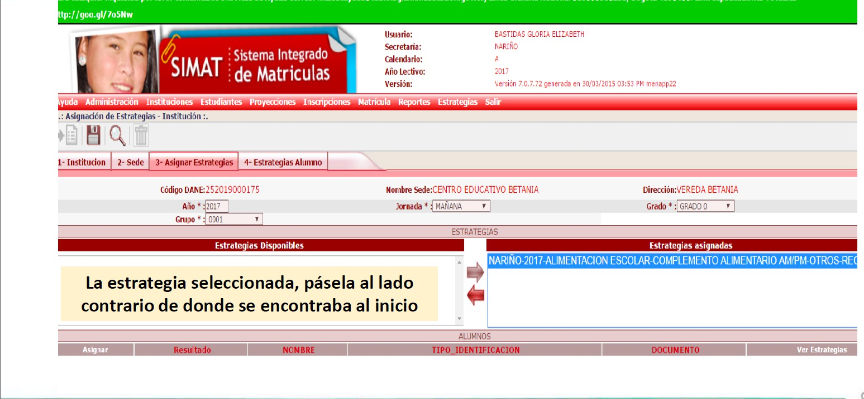
ASIGNACIÓN DE ESTRATEGIA: PAE
Secretaría de Educación Departamental
Dirección: Cra 42 B # 18 A – 85 Barrio Pandiaco
Pasto- Nariño – Colombia
Teléfono: (602)- 7333737
Código Postal 520002/087
www.sednarino.gov.co

Slide 12
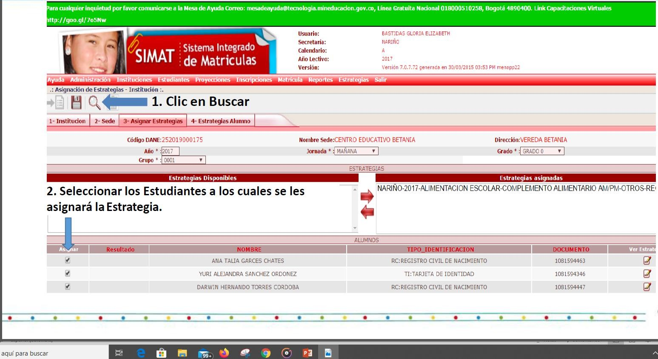
ASIGNACIÓN DE ESTRATEGIA: PAE
Secretaría de Educación Departamental
Dirección: Cra 42 B # 18 A – 85 Barrio Pandiaco
Pasto- Nariño – Colombia
Teléfono: (602)- 7333737
Código Postal 520002/087
www.sednarino.gov.co

Slide 13
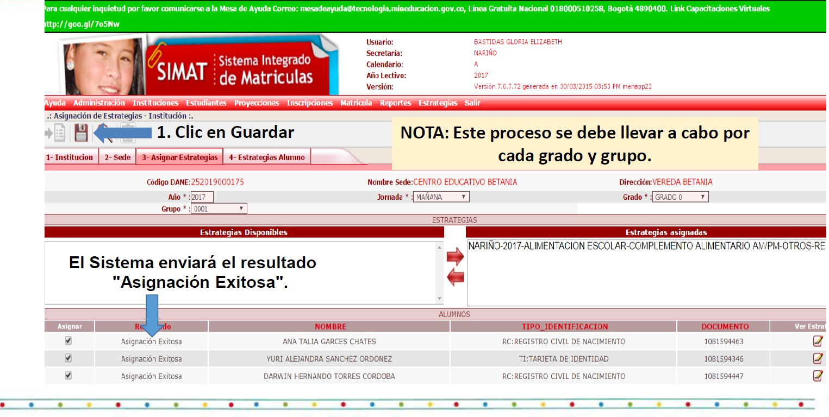
ASIGNACIÓN DE ESTRATEGIA: PAE
Secretaría de Educación Departamental
Dirección: Cra 42 B # 18 A – 85 Barrio Pandiaco
Pasto- Nariño – Colombia
Teléfono: (602)- 7333737
Código Postal 520002/087
www.sednarino.gov.co

Slide 14
HERRAMIENTA DE APOYO PARA REPORTE DE ESTRATEGIAS :
PROGRAMA DE ALIMENTACIÓN ESCOLAR PAE
Secretaría de Educación Departamental
Dirección: Cra 42 B # 18 A – 85 Barrio Pandiaco
Pasto- Nariño – Colombia
Teléfono: (602)- 7333737
Código Postal 520002/087
www.sednarino.gov.co

Slide 15
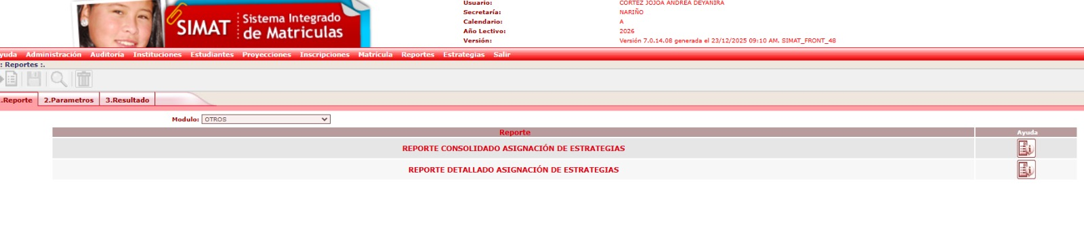
REPORTE DE ESTRATEGIAS: PAE
DIRÍJASE AL MENU EN SIMAT
REPORTES/MODULO/OTROS
1.Click en Reportes
3.Seleccionar un Reporte
2.Seleccionar OTROS
Secretaría de Educación Departamental
Dirección: Cra 42 B # 18 A – 85 Barrio Pandiaco
Pasto- Nariño – Colombia
Teléfono: (602)- 7333737
Código Postal 520002/087
www.sednarino.gov.co

Slide 16
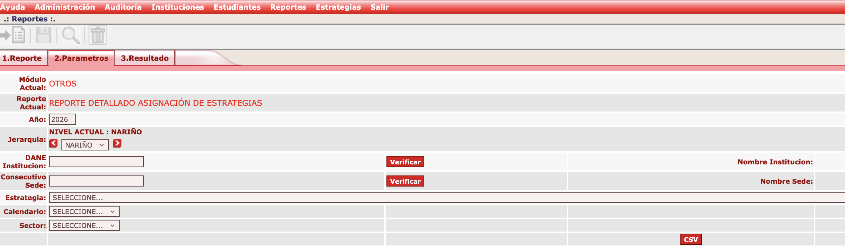
REPORTE DE ESTRATEGIAS: PAE
Seleccionar:
1. AÑO
2. DANE I.E.
3. Seleccionar Estrategia
1
2
3
4. Clic CSV
Secretaría de Educación Departamental
Dirección: Cra 42 B # 18 A – 85 Barrio Pandiaco
Pasto- Nariño – Colombia
Teléfono: (602)- 7333737
Código Postal 520002/087
www.sednarino.gov.co

Slide 17
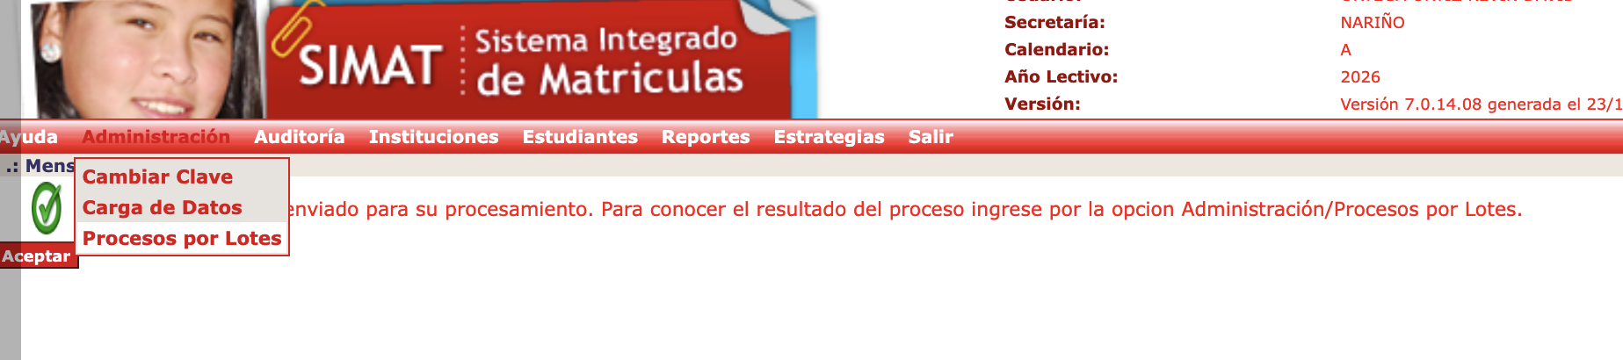
REPORTE DE ESTRATEGIAS: PAE
Para conocer el resultado del proceso ingrese por la opción Administración/Procesos por Lotes.
Secretaría de Educación Departamental
Dirección: Cra 42 B # 18 A – 85 Barrio Pandiaco
Pasto- Nariño – Colombia
Teléfono: (602)- 7333737
Código Postal 520002/087
www.sednarino.gov.co

Slide 18
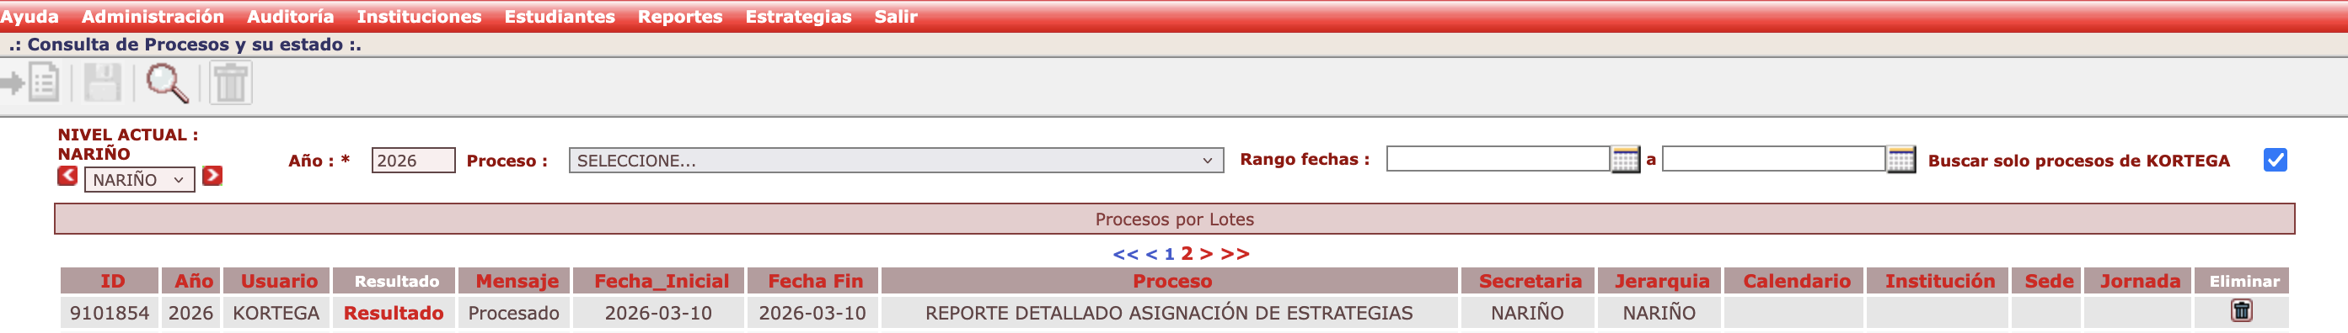
REPORTE DE ESTRATEGIAS: PAE
Seleccionar:
1. AÑO
2. Seleccionar el usuario
3. Buscar
3
1
2
4. Clic en Resultado
Secretaría de Educación Departamental
Dirección: Cra 42 B # 18 A – 85 Barrio Pandiaco
Pasto- Nariño – Colombia
Teléfono: (602)- 7333737
Código Postal 520002/087
www.sednarino.gov.co

Slide 19


ASISTENCIA TÉCNICA:
paesistemasdeinformacion@sednarino.gov.co
3232843889
Secretaría de Educación Departamental
Dirección: Cra 42 B # 18 A – 85 Barrio Pandiaco
Pasto- Nariño – Colombia
Teléfono: (602)- 7333737
Código Postal 520002/087
www.sednarino.gov.co

Slide 20





